Slide 1
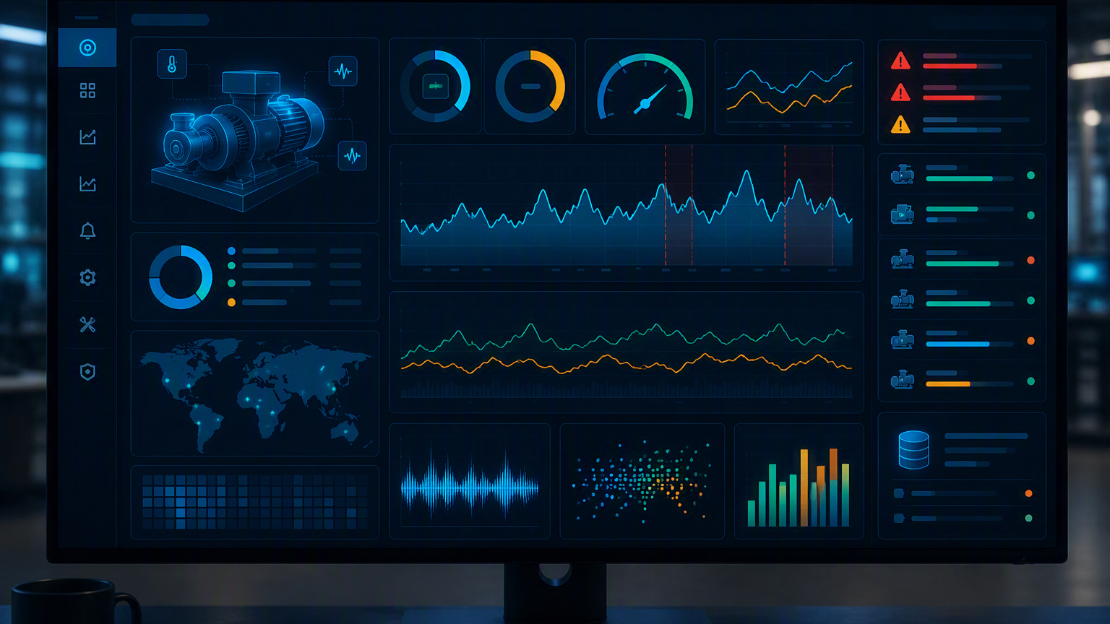
IOT MONITORING PLATFORM
Surveillance environnementale intelligente
ESP32 • MQTT • Elasticsearch • Kibana
De la mesure simulée à l’alerte et à la décision en temps réel.
Projet académique • Démo technique
Notes:
Bonjour à toutes et à tous. Je vais vous présenter notre plateforme de monitoring IoT dédiée à la surveillance environnementale intelligente. L'objectif du projet est de couvrir toute la chaîne, depuis les mesures simulées par un ESP32 jusqu'à la détection d'anomalies, au stockage dans Elasticsearch et à la visualisation dans Kibana. La solution utilise également MQTT pour le transport des messages, Python pour le traitement et Docker Compose pour rendre le déploiement reproductible. Je vais d'abord présenter le besoin, puis l'architecture, la réalisation et les résultats obtenus.
Repère oral : diapositive 1/12, environ 40 à 55 secondes.
[Sources] - Visual on this slide was generated with Microsoft Copilot. [/Sources]

Slide 2
01 • CADRAGE
Problématique et objectifs
Observer
Détecter
Agir
Mesurer température, humidité, gaz, lumière et mouvement toutes les 5 secondes.
Conserver un historique fiable et horodaté.
Appliquer des seuils explicables :
• température > 35 °C
• humidité > 80 %
• gaz > 1000 ppm
Déclencher LED et buzzer, envoyer un webhook et rendre l’incident visible dans l’API et Kibana.
Notes:
Le projet répond à trois besoins. Le premier est d'observer l'environnement en mesurant la température, l'humidité, le gaz, la lumière et le mouvement toutes les cinq secondes, avec un historique horodaté. Le deuxième est de détecter automatiquement les situations anormales à l'aide de seuils simples et explicables : plus de 35 degrés, plus de 80 pour cent d'humidité ou plus de 1000 ppm de gaz. Le troisième est d'agir, grâce à une LED et un buzzer en local, puis à un webhook, une API et Kibana pour rendre l'incident visible à distance.
Repère oral : diapositive 2/12, environ 40 à 55 secondes.

Slide 3
02 • ARCHITECTURE
Architecture globale en cinq couches
01
02
03
04
05
CAPTEURS
MQTT
CONSUMER
DATA
EXPLOITATION
DHT22 • PIR
MQ2 • LDR
HiveMQ public
iot/sensors
Python
seuils + cooldown
Elasticsearch
webhook
FastAPI
Kibana
Flux principal : JSON temps réel | Flux secondaire : alertes et consultation
Notes:
L'architecture est organisée en cinq couches. La première contient les capteurs connectés à l'ESP32. La deuxième assure le transport par MQTT avec un broker HiveMQ public et le topic iot/sensors. La troisième est le consumer Python, qui valide les messages, applique les seuils et gère un délai entre les alertes. La quatrième couche stocke les événements dans Elasticsearch et transmet les notifications par webhook. Enfin, FastAPI et Kibana constituent la couche d'exploitation. Le flux principal transporte les données JSON en temps réel, tandis que le flux secondaire concerne les alertes et la consultation.
Repère oral : diapositive 3/12, environ 40 à 55 secondes.

Slide 4
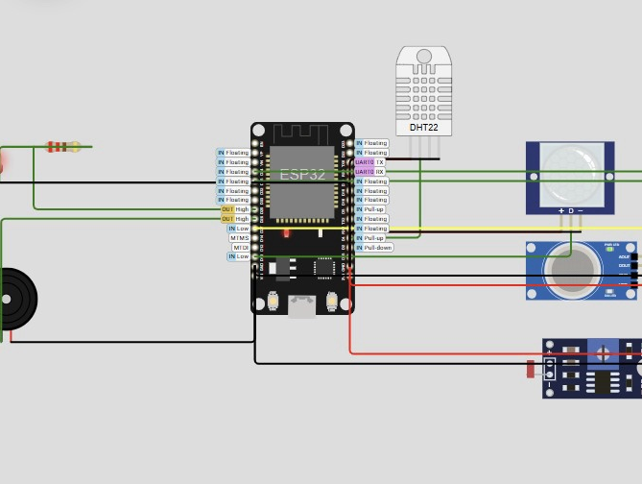
03 • EDGE & WOKWI
Le nœud capteur ESP32
DHT22
Température et humidité
PIR + LDR
Mouvement et luminosité
MQ2
Niveau de gaz simulé
LED + buzzer
Alerte locale immédiate en cas de dépassement.
Notes:
Cette diapositive présente le nœud capteur simulé dans Wokwi. L'ESP32 centralise quatre types de mesures. Le DHT22 fournit la température et l'humidité. Le PIR détecte le mouvement. La LDR représente la luminosité et le MQ2 simule le niveau de gaz. La LED et le buzzer déclenchent une alerte locale lorsqu'un seuil est dépassé. Cette simulation permet de tester le montage, le code et différents scénarios sans matériel physique. Chaque cycle de lecture produit ensuite un message transmis au reste de la plateforme.
Repère oral : diapositive 4/12, environ 40 à 55 secondes.

Slide 5
04 • TRANSPORT
Pipeline MQTT et message JSON
ESP32
Broker public
Topic
Consumer
Publication toutes les 5 s
broker.hivemq.com:1883
iot/sensors
Abonnement persistant
{
"device_id": "esp32-01",
"temperature": 24.0,
"humidity": 40.0,
"motion": false,
"gas_ppm": 8859.0,
"light": 735
}
Découplage
Robustesse
Le firmware ne dépend ni du stockage ni du dashboard.
Validation JSON, reconnexion et journalisation.
Notes:
Le transport utilise MQTT, qui est un protocole léger adapté aux objets connectés. L'ESP32 publie toutes les cinq secondes vers broker.hivemq.com sur le port 1883 et le topic iot/sensors. Le consumer reste abonné à ce topic. Le message JSON contient l'identifiant du device et toutes les valeurs mesurées. Cette architecture découple le firmware du stockage et du dashboard. Le projet gère aussi la validation du JSON, la reconnexion au broker et la journalisation, ce qui évite qu'une erreur ponctuelle arrête tout le pipeline.
Repère oral : diapositive 5/12, environ 40 à 55 secondes.

Slide 6
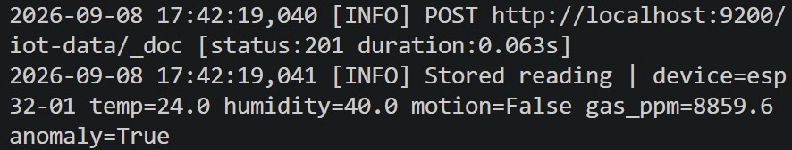
05 • TRAITEMENT
Détection d’anomalies et alerting
Température
Humidité
Gaz
Configuration
> 35 °C
> 80 %
> 1000 ppm
Seuils via variables d’environnement
Preuve observée
gas_ppm = 8859.0
anomaly = True
POST Elasticsearch : status 201
Un cooldown limite les notifications répétées.
Notes:
Le consumer Python applique les règles de détection. Une température supérieure à 35 degrés, une humidité supérieure à 80 pour cent ou un gaz supérieur à 1000 ppm produit une anomalie. Les seuils sont configurables par variables d'environnement, donc ils peuvent être modifiés sans changer le code. La capture montre une preuve réelle : gas_ppm vaut 8859, l'anomalie est vraie et Elasticsearch répond avec le statut 201, ce qui confirme la création du document. Un cooldown limite les notifications répétitives pour éviter de saturer le canal d'alerte.
Repère oral : diapositive 6/12, environ 40 à 55 secondes.

Slide 7
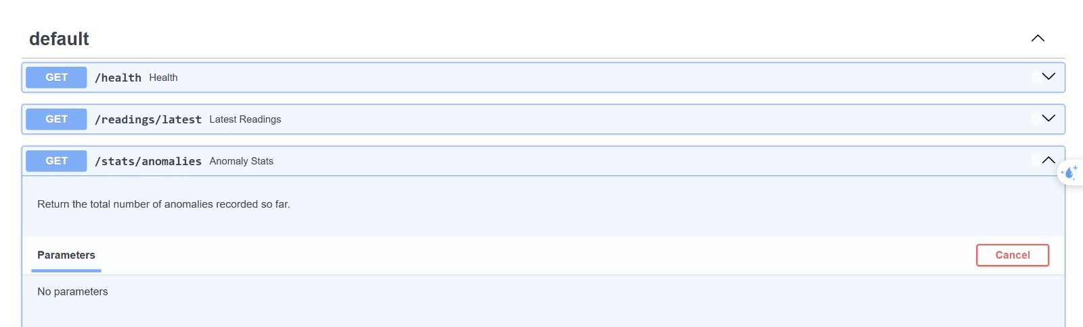
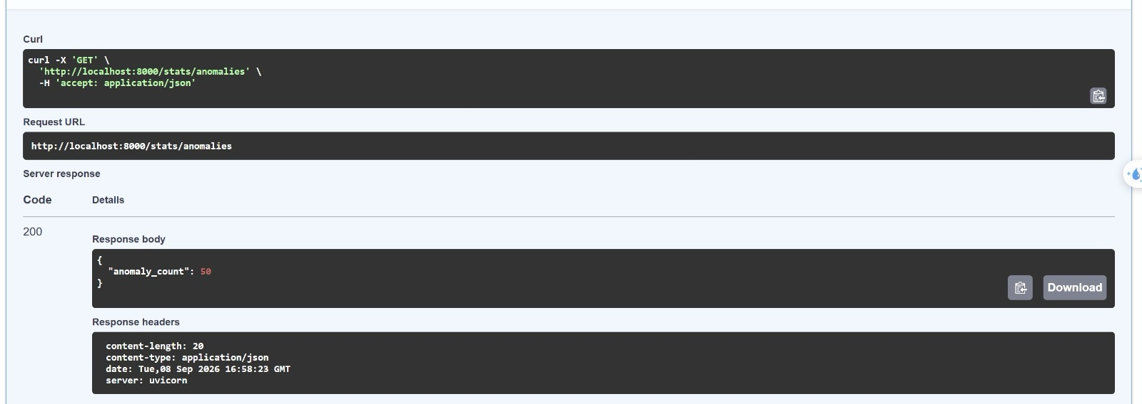
06 • DATA & API
Stockage Elasticsearch et API FastAPI
Document indexé
@timestamp
device_id
temperature / humidity
gas_ppm / light / motion
anomaly / anomaly_types
Mapping explicite pour les filtres et agrégations.
Swagger UI • Réponse HTTP 200 • anomaly_count = 50
Notes:
Chaque mesure est ensuite indexée dans Elasticsearch. Le document contient l'horodatage, l'identifiant du device, les différentes valeurs de capteurs, le statut d'anomalie et les types d'anomalies détectés. Un mapping explicite garantit que les nombres, dates et booléens sont correctement filtrés et agrégés. FastAPI fournit une API REST en lecture seule. Les captures montrent l'interface Swagger et une réponse HTTP 200 de l'endpoint des statistiques, avec un compteur de 50 anomalies. L'API facilite donc l'accès aux résultats sans interroger directement Elasticsearch.
Repère oral : diapositive 7/12, environ 40 à 55 secondes.

Slide 8
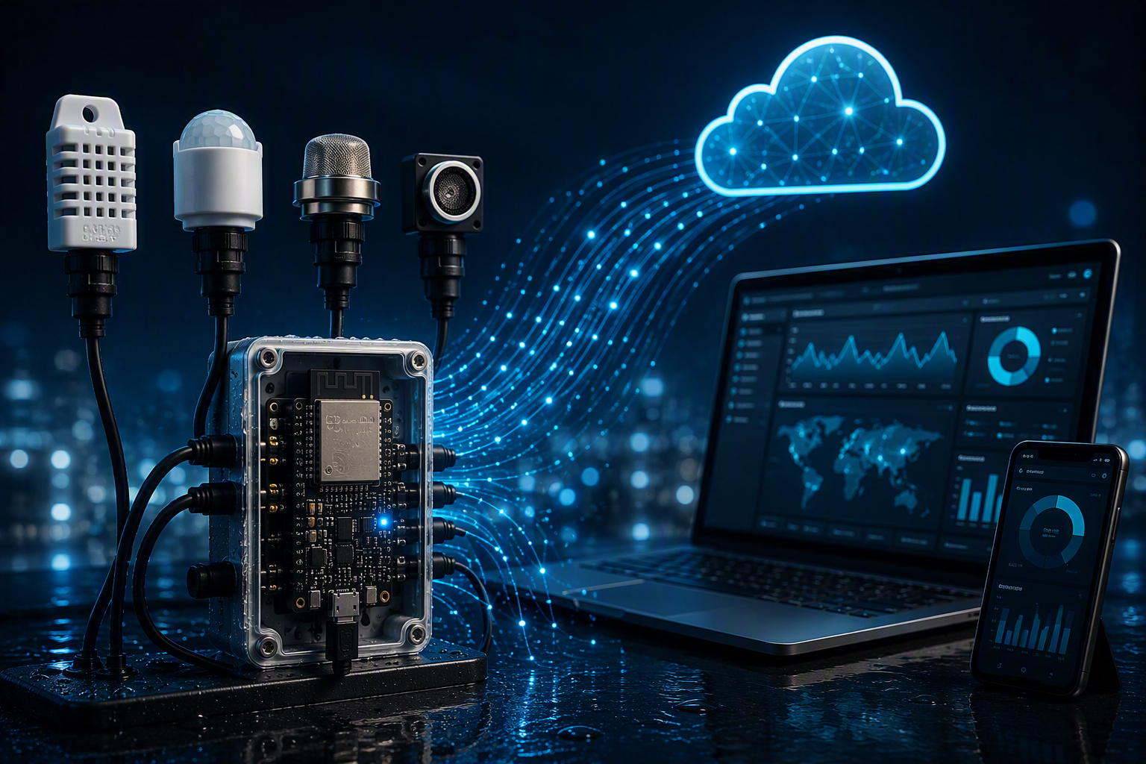
07 • VISUALISATION
Kibana : supervision et historique
Instantané
Dernières valeurs et état du device.
Historique
Courbes, périodes et filtres device.
Anomalies
Compteurs, chronologie et répartition par type.
Notes:
Kibana constitue la couche de supervision. Une première vue affiche les dernières valeurs et l'état du device. Une deuxième vue permet d'analyser l'historique sous forme de courbes et de filtrer une période ou un équipement. Une troisième vue est dédiée aux anomalies, avec des compteurs, une chronologie et une répartition par type. L'intérêt de Kibana est de transformer les documents techniques d'Elasticsearch en informations visuelles immédiatement compréhensibles pour l'utilisateur.
Repère oral : diapositive 8/12, environ 40 à 55 secondes.
[Sources] - Visual on this slide was generated with Microsoft Copilot. [/Sources]

Slide 9
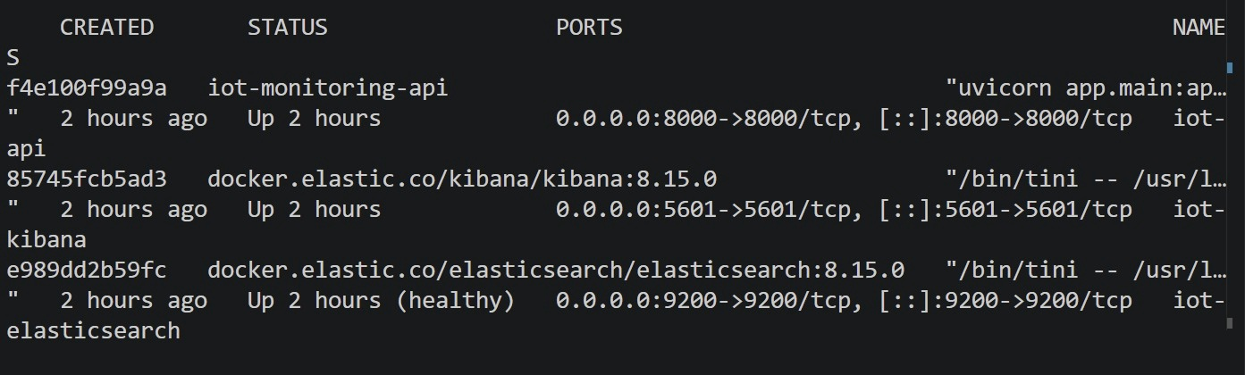
08 • DÉPLOIEMENT
Docker Compose : une stack reproductible
API
Port 8000 • Up 2 hours
Kibana 8.15
Port 5601 • Up 2 hours
Elasticsearch 8.15
Port 9200 • healthy
docker compose up -d
Notes:
Le déploiement local est automatisé avec Docker Compose. La capture montre trois services actifs. L'API est exposée sur le port 8000, Kibana sur le port 5601 et Elasticsearch sur le port 9200 avec un état healthy. La commande docker compose up -d suffit pour démarrer la stack en arrière-plan. Cette conteneurisation rend l'environnement reproductible et évite d'installer et de configurer séparément chaque composant. Elle facilite aussi l'arrêt, le redémarrage et le partage du projet.
Repère oral : diapositive 9/12, environ 40 à 55 secondes.

Slide 10
09 • TECHNOLOGIES
Stack technique
Wokwi
ESP32 / C++
Simulation du circuit
Acquisition et alerte locale
MQTT / HiveMQ
Python
Transport publish-subscribe
Consumer et règles
Elasticsearch
FastAPI
Stockage et recherche
API REST en lecture seule
Kibana
Docker Compose
Dashboards
Orchestration locale
Notes:
Voici la stack technique complète. Wokwi simule le circuit. L'ESP32 et le C++ assurent l'acquisition et l'alerte locale. MQTT et HiveMQ transportent les données selon le modèle publication-abonnement. Python exécute le consumer et les règles métier. Elasticsearch assure le stockage et la recherche. FastAPI expose une API REST en lecture seule. Kibana fournit les dashboards et Docker Compose orchestre les services locaux. Chaque technologie possède donc une responsabilité claire, ce qui rend la solution modulaire et maintenable.
Repère oral : diapositive 10/12, environ 40 à 55 secondes.

Slide 11
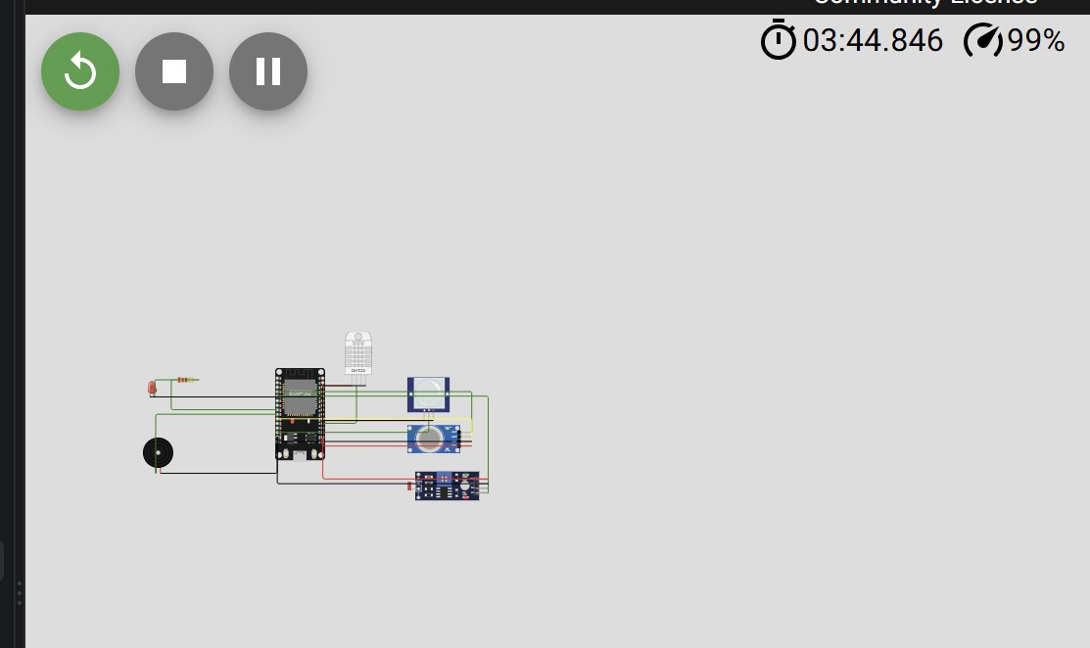
10 • RÉSULTATS
Démonstration : preuves de fonctionnement
1 • Simulation Wokwi
2 • Indexation + anomalie
3 • API HTTP 200
Terrain
Traitement
Exploitation
Capteurs visibles et simulation active.
Anomalie gaz détectée et document créé.
Compteur d’anomalies accessible par API.
Notes:
Cette diapositive rassemble les preuves de fonctionnement. À gauche, la simulation Wokwi montre l'ESP32, les capteurs et les actionneurs en fonctionnement. Au centre, le journal du consumer confirme la détection d'une anomalie de gaz et l'indexation du document avec un statut 201. À droite, FastAPI retourne une réponse HTTP 200 avec le nombre d'anomalies. Ces trois preuves valident successivement le terrain simulé, le traitement et l'exploitation. Elles démontrent que le flux fonctionne bien de bout en bout.
Repère oral : diapositive 11/12, environ 40 à 55 secondes.

Slide 12
11 • SYNTHÈSE
Conclusion et perspectives
Résultats obtenus
Évolutions prioritaires
✓ Chaîne IoT complète
✓ Quatre capteurs simulés
✓ Détection explicable
✓ Alerte locale et distante
✓ Indexation Elasticsearch
✓ API et visualisation
✓ Déploiement Docker
01 • TLS et authentification MQTT
02 • Broker privé et gestion des secrets
03 • Multi-devices et gestion de flotte
04 • Machine learning pour les anomalies
05 • Nouveaux capteurs et tests automatisés
Un socle reproductible pour évoluer vers un smart building sécurisé et prédictif.
Notes:
Pour conclure, les objectifs principaux ont été atteints. La plateforme couvre toute la chaîne IoT, utilise quatre capteurs simulés, applique une détection explicable, déclenche des alertes locales et distantes, indexe les événements dans Elasticsearch et expose les résultats par API et visualisation. Les évolutions prioritaires seraient de sécuriser MQTT avec TLS et authentification, d'utiliser un broker privé, de gérer plusieurs équipements, d'ajouter une détection par Machine Learning et de renforcer les tests automatisés. Ce projet constitue donc un socle reproductible pour évoluer vers un smart building sécurisé et prédictif. Merci pour votre attention.
Repère oral : diapositive 12/12, environ 40 à 55 secondes.

